Slide 1
R·一年级数学上册
二、6~10的认识和加、减法
1.6~9的认识
练一练

Slide 2
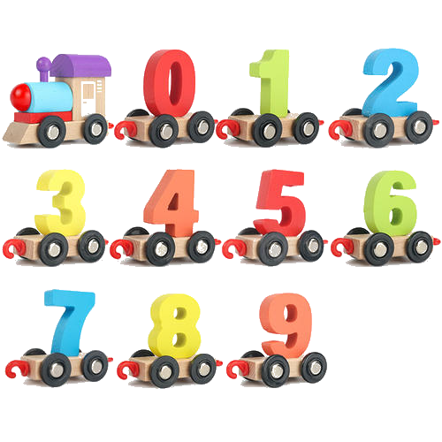
复习导入
将小火车连起来。

Slide 3

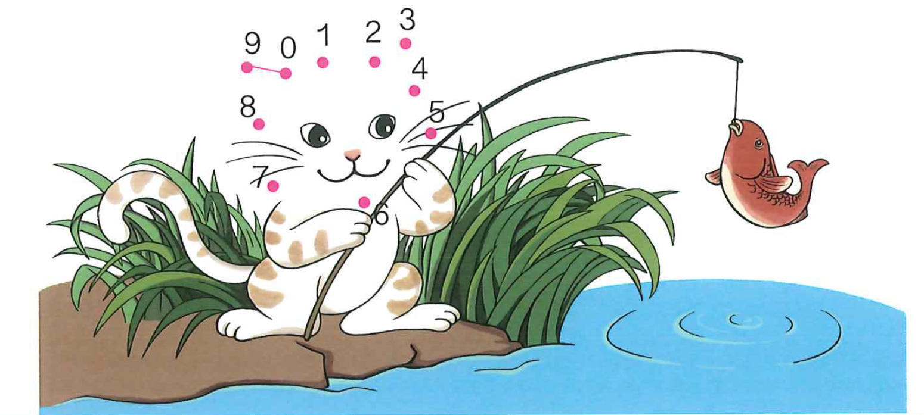
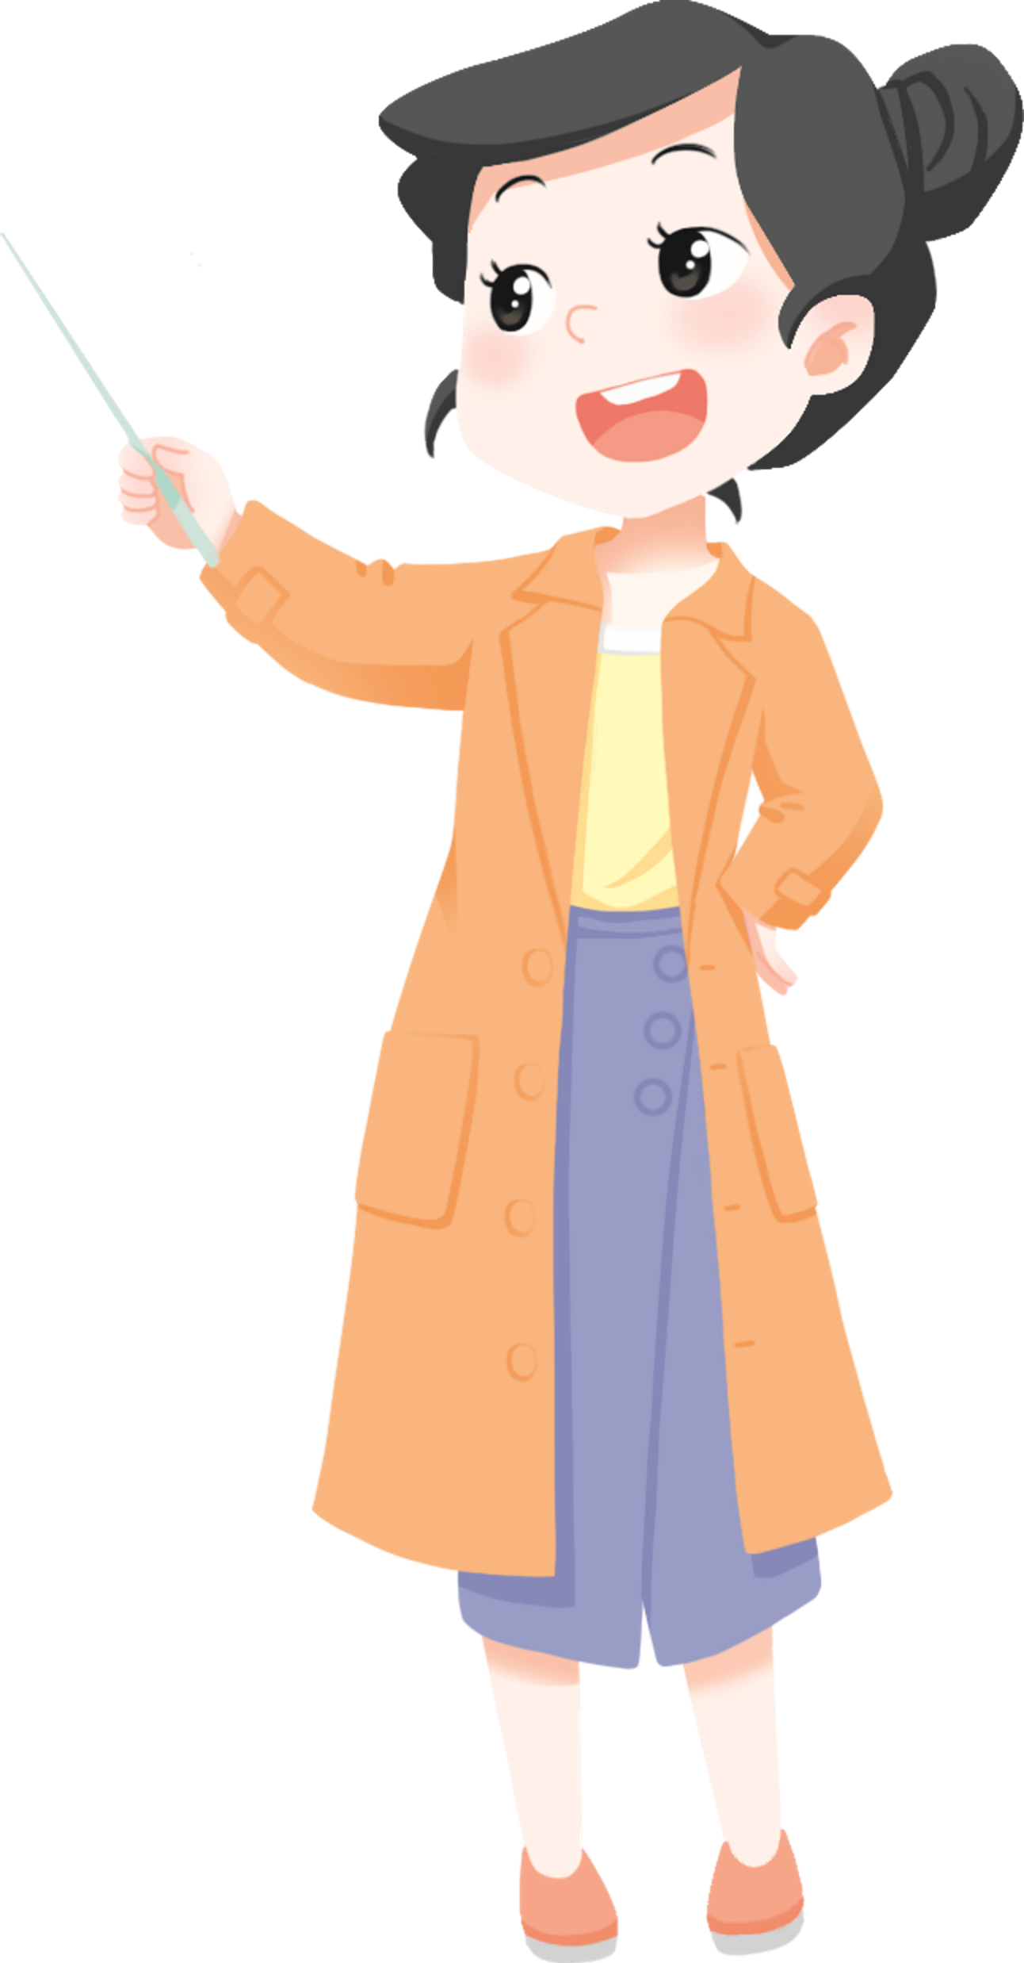
【教材P42“练一练”第1题】
练习巩固
一、巩固6~9的认识
按0~9的顺序依次连接每个数后，看连成的是什么图案？
1.按0~9的顺序连线。

Slide 4


【教材P42“练一练”第2题】
2.接着画一画，再数一数、写一写。
___ ___
2个
3条
2个
3条
2个
3条
2个
你能发现什么规律吗？
同桌之间互相说一说自己的想法。

Slide 5




【教材P42“练一练”第2题】
2.接着画一画，再数一数、写一写。
___ ___
2个
3条
2个
3条
2个
3条
2个
个
条
8
＜
9
9
＞
8

Slide 6
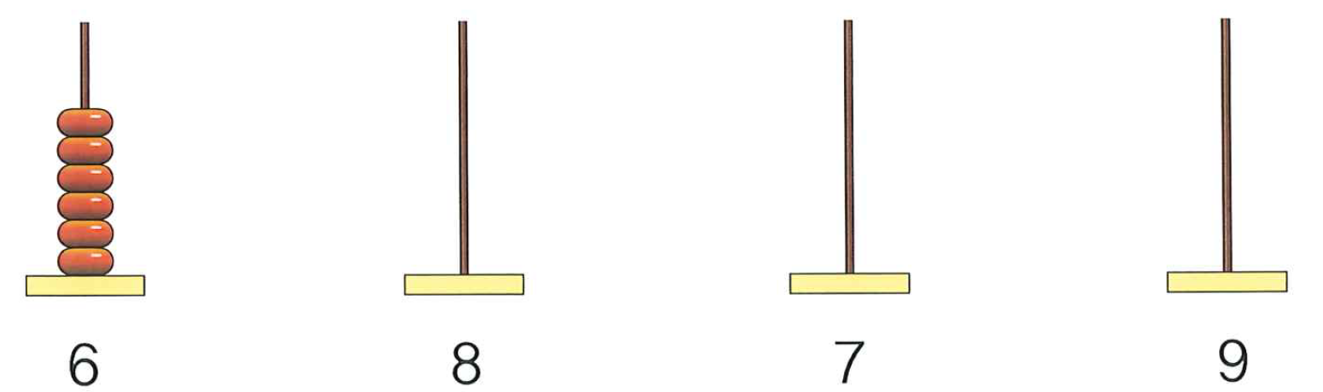
【教材P43“练一练”第5题】
3.画一画，比一比。
7
＞
6
6
＜
8
9
＞
7
8
＜
9
你们是怎样比较的呢？

Slide 7
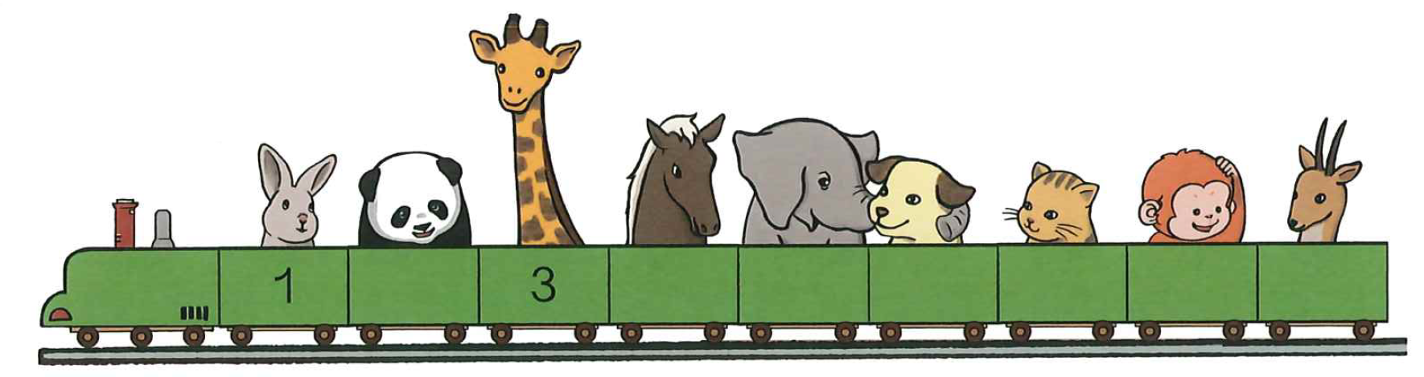
【教材P42“练一练”第3题】
4.填一填，同桌之间互相提一个问题并回答。
我在第1车厢（xiānɡ）。
我在第几车厢？
2
4
5
6
7
8
9
小动物们分别坐在第几车厢呢？
你能根据填写的结果提出一些问题吗？

Slide 8

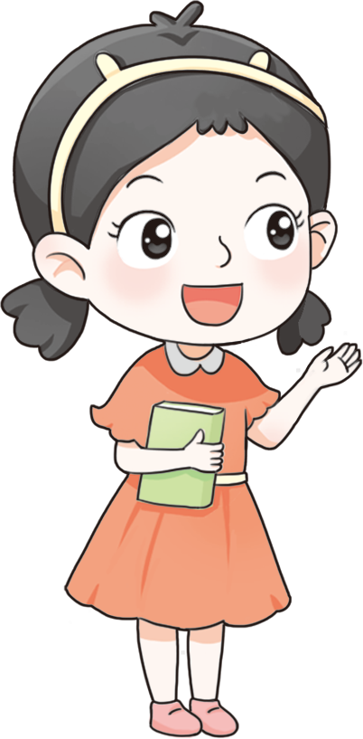
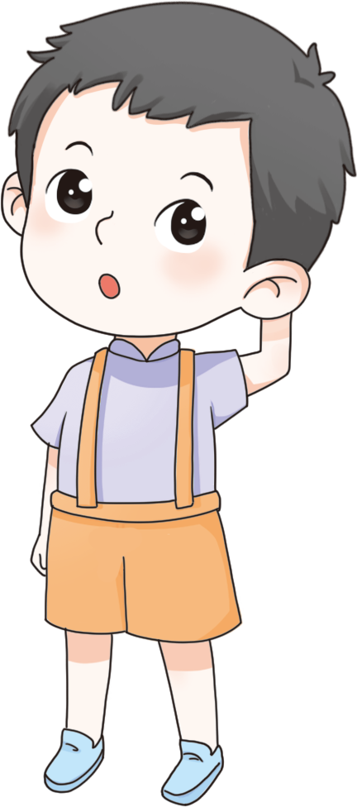
一共有几节车厢？
9节
2
4
5
6
7
8
9
与8相邻的数是几和几？
2只
7和9
大象和小猴之间有几只小动物？

Slide 9
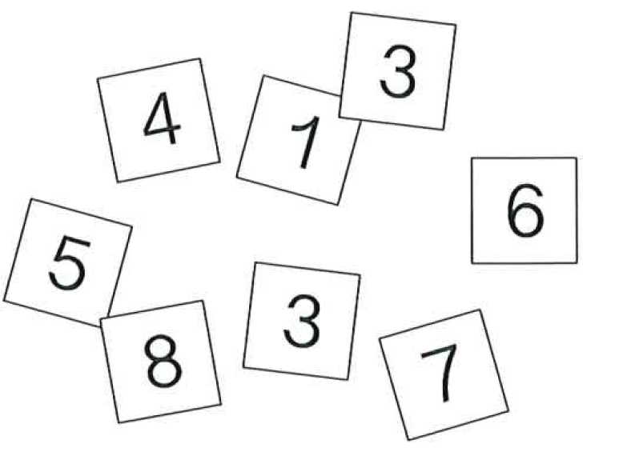
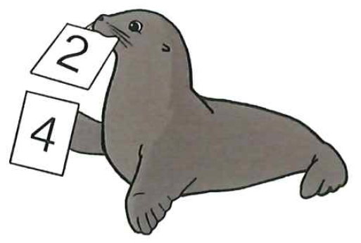
【教材P42“练一练”第4题】
二、6~9的组成
5.哪两张卡片上的数字合起来是6？
6
你还能提出什么问题？
1
和
5
3
和
3

Slide 10
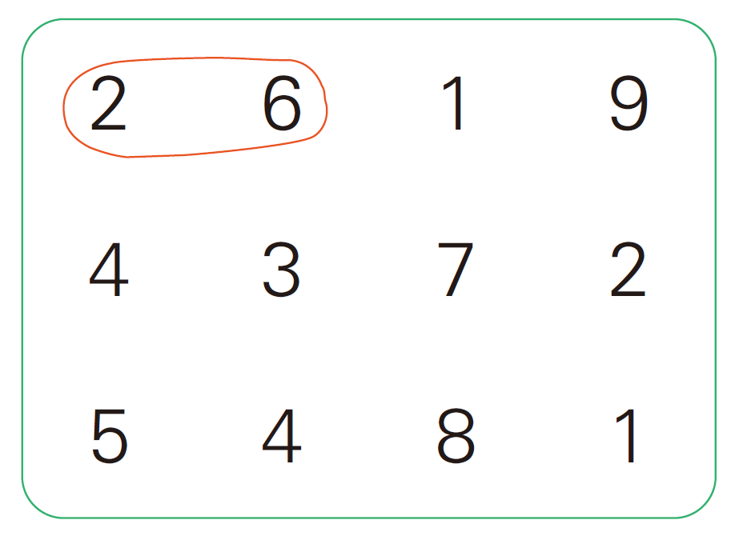
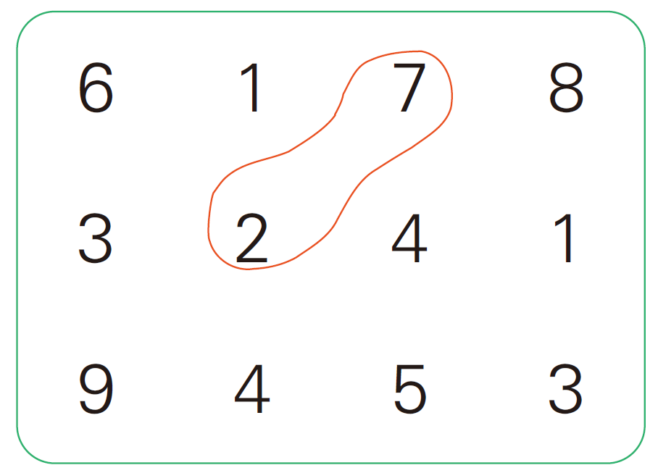
【教材P43“练一练”第6题】
6.圈出能组成8的两个数。
圈出能组成9的两个数。

Slide 11
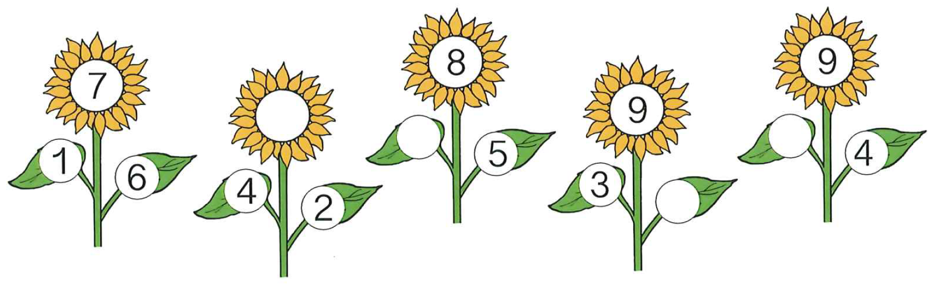

【教材P43“练一练”第7题】
三、分与合的不同表现形式
7.照样子填一填。
6
3
5
6
花朵上的数能够分成枝叶上的数。枝叶上的数能够合成花朵上的数。

Slide 12
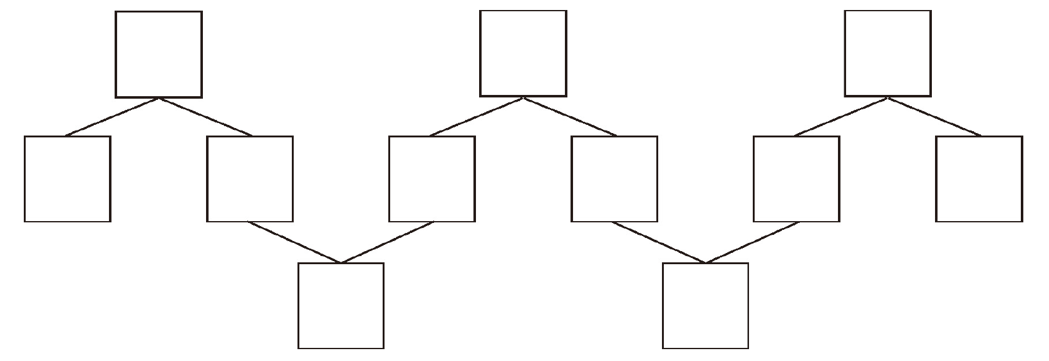
【教材P43“练一练”第8题】
8.填一填。
9
7
8
分
6
3
2
5
4
4
合
5
9

Slide 13
课堂小结
通过这部分的学习，对于6~9这些数是不是又有不同的认识？说一说你们的收获吧！

Slide 14

布置作业
完成本课时相关练习。

